Slide 1
Логопедическое занятие «Дифференциация гласных О-Ё»
подготовила: учитель- логопед:Абдуллаева Г.З.
МБОУ»Трехпротокская СОШ»

Slide 2
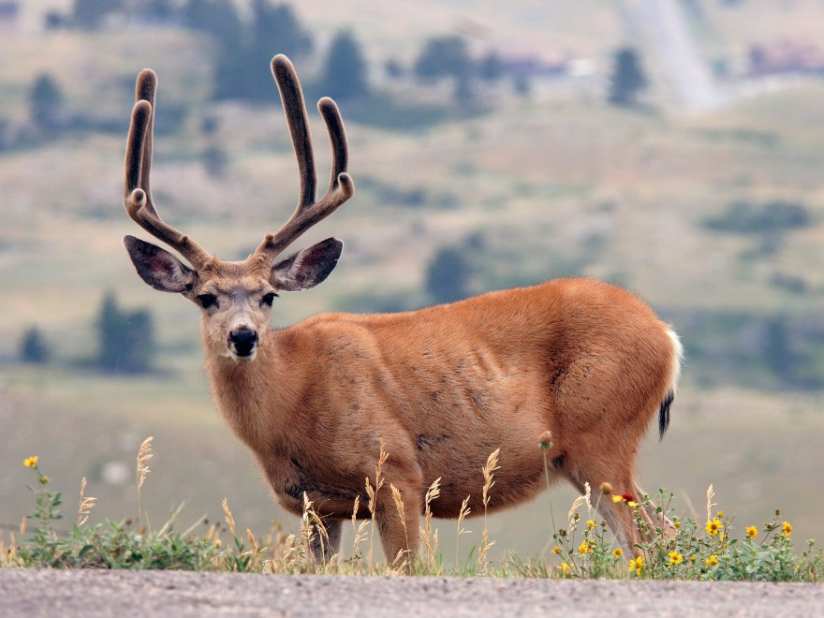
Трав копытами касаясь Ходит по лесу красавец, Ходит смело и легко, Рога раскинув широко.

Slide 3
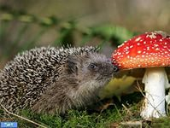
Под кустами, Под ёлками катится Клубочек с иголками

Slide 4
Олень
Ёжик

Slide 5
Звук О – буква О
Звук Й+О – буква Ё

Slide 6
а, о, у, ы, э
я, ю, ё, и, е.

Slide 7
Нос – нёс Вол – вёл Воз – вёз ров – рёв рад – ряд тук – тюк

Slide 8
Вставить о-ё
в _ да
_
_ кно
_ лка
кл_н
к_в_р

Slide 9
Проверь себя
Ёлка Окно
Клён Вода
Ковёр

